Slide 2

ENGENHARIA DE SW
TESTING, COMPLIANCE & QUALITY ASSURANCE
PROF. Me. PAULO SAMPAIO
OUTUBRO/2025

Slide 3
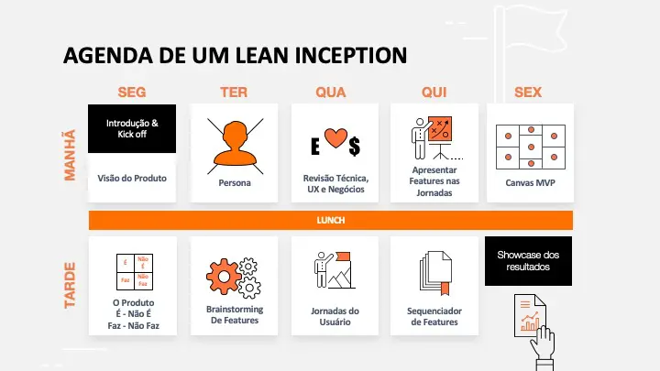
LEAN INCEPTION – IDEALIZANDO A SOLUÇÃO
✓
✓
E as funcionalidades ?
Uma vez criada a visão do produto, estabelecidos seus limites e conhecidos nossos usuários, estamos prontos para elaborar a lista preliminar de funcionalidades que imaginamos serem necessárias em nossa solução de software.
Podemos então criar a primeira versão do
Backlog do Produto
✓

Slide 4
CATEGORIZAÇÃO DOS REQUISITOS
Requisitos Funcionais
Funções e restrições do sistema, normalmente descritos com a linguagem do cliente sem entrar em detalhes técnicos. Ex: Meio de pagamento em webcommerce.
Requisitos não funcionais
Características gerais que afetarão a qualidade do sistema abrangendo aspectos como desempenho, usabilidade, robustez, confiabilidade... Ex: Cor do fundo de tela no portal corporativo.
Requisitos de negócio
Regras que devem ser obedecidas pelas funcionalidades para atender condições estabelecidas pelo negócio. Ex: aplicar descontos a partir de um volume de compras.
Requisitos Técnicos
Requisitos técnicos, detalhados mais comumente por profissionais das áreas de TI, tais como a escolha de plataformas, linguagens, compatibilidades...

Slide 5

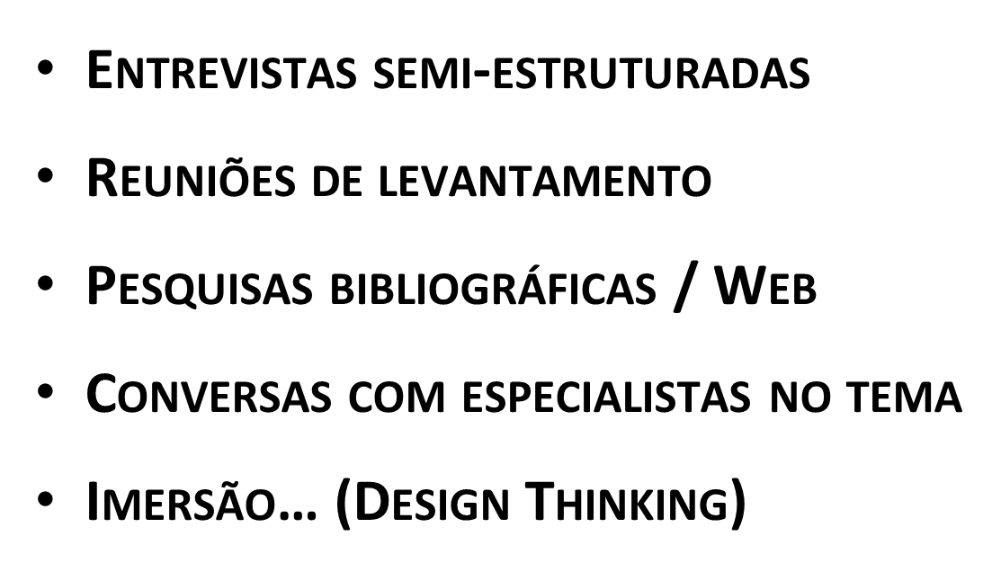




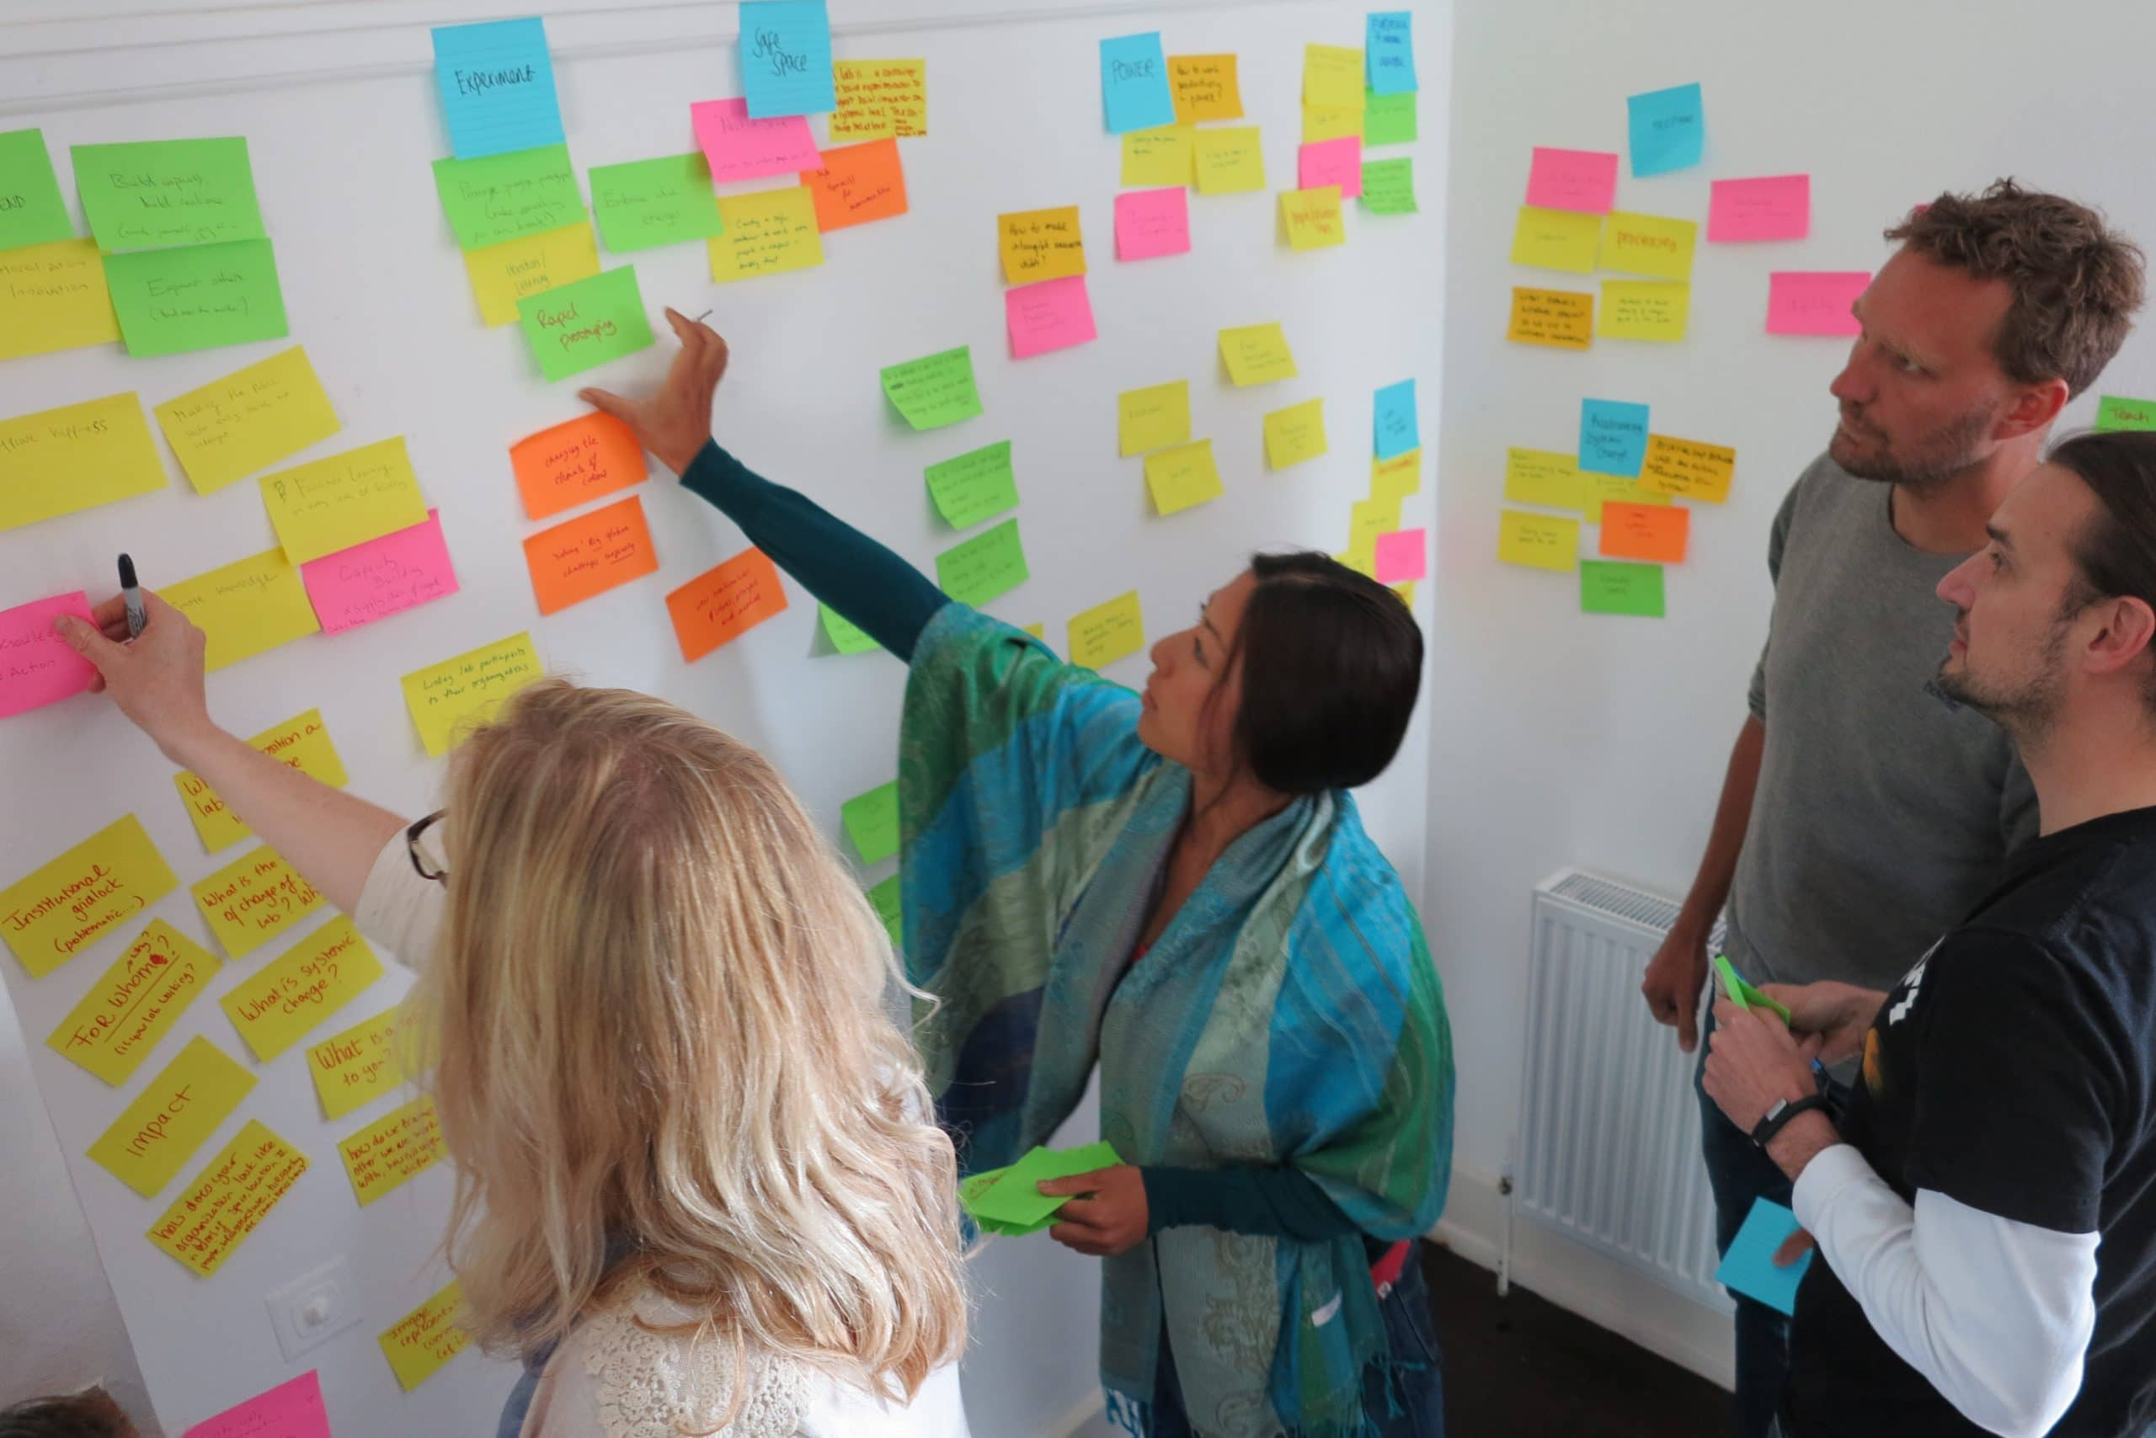

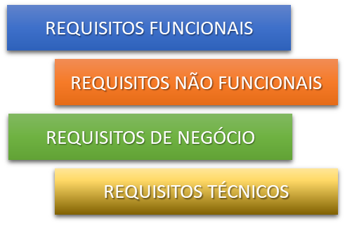
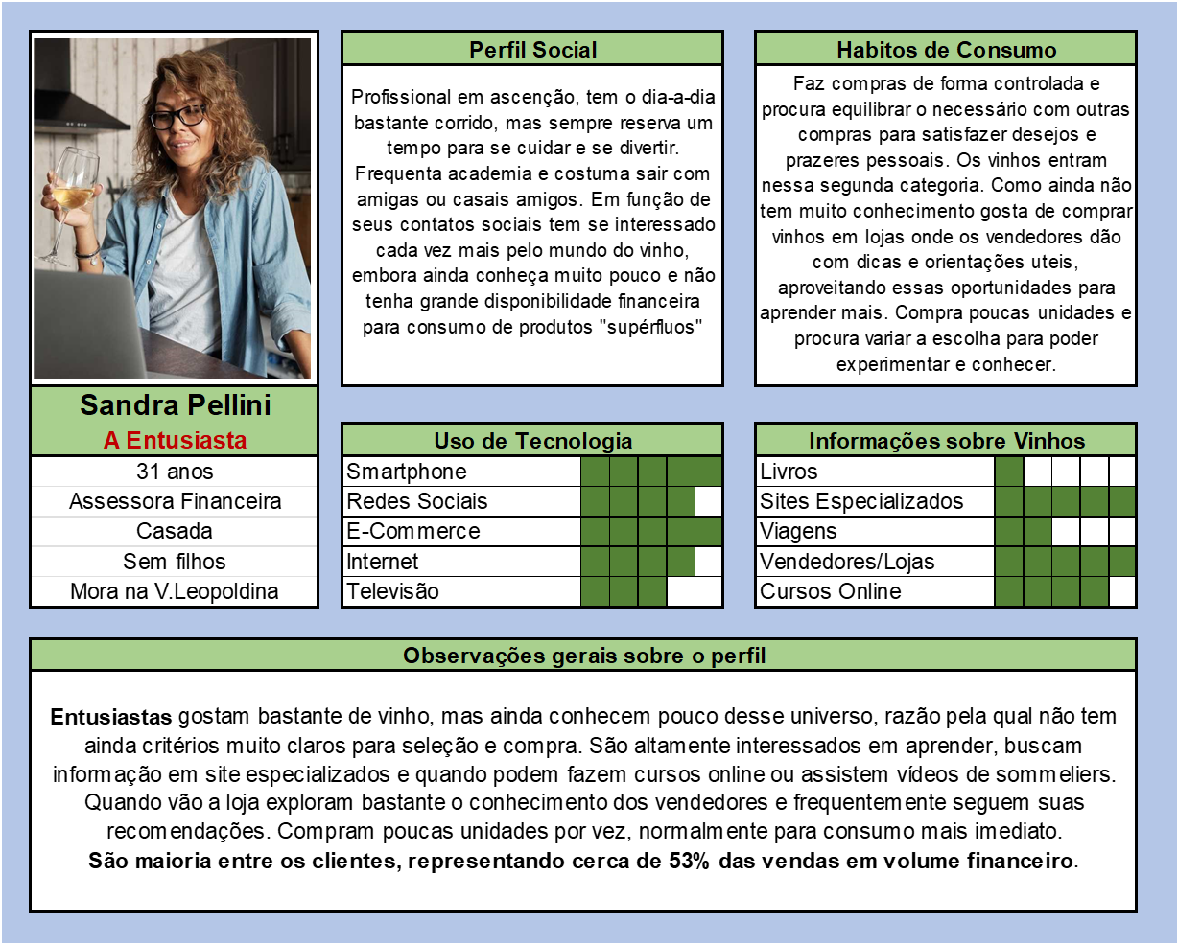
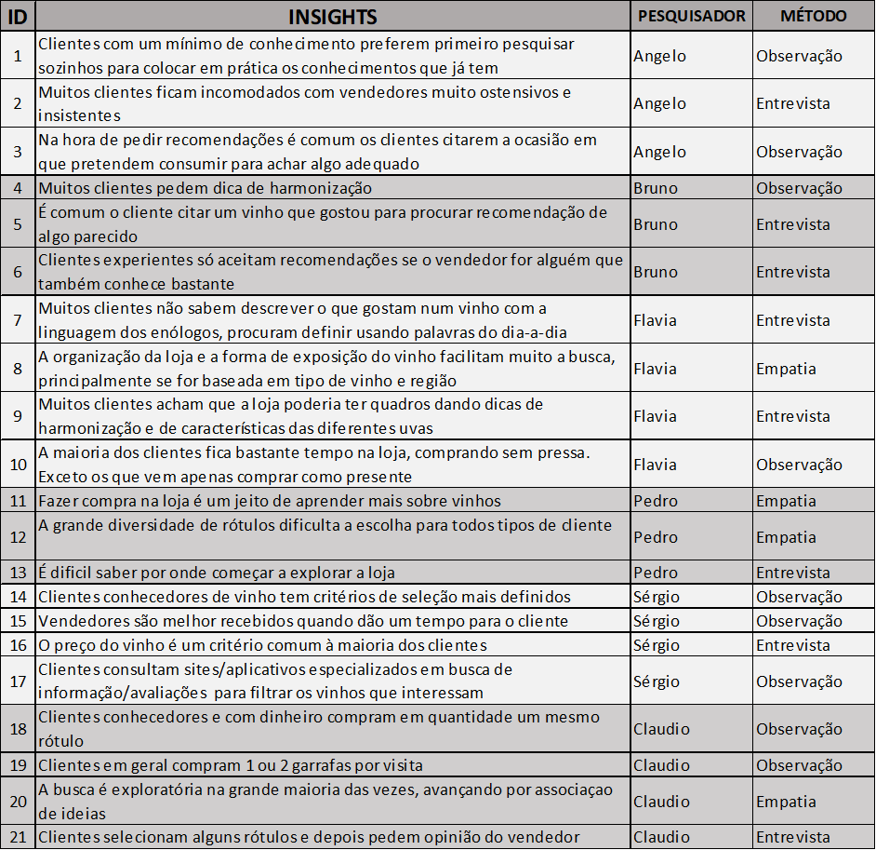
DO LEVANTAMENTO AOS REQUISITOS
Registros
Personas
Documentação,
Análise &
Discussão
Requisitos de Sistema

Slide 6
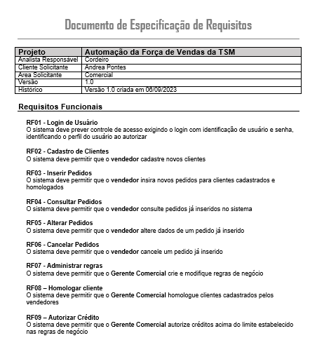
Documentando os requisitos
Requisitos de Sistema

Slide 7
Brainstorm de Features → Requisitos do Sistema
Exemplos de Requisitos aplicados em produtos de sw
REQUISITOS FUNCIONAIS
RF01 - É necessário cadastrar clientes que serão treinados na ferramenta
RF02 – É necessário cadastrar os tipos de treinamentos
RF03 – É preciso criar treinamentos de acordo com o perfil do investidor
RF04 – É preciso estabelecer critérios para classificação do grau de dependência do usuário com relação aos jogos de apostas virtuais
RF05 – É necessário criar conteúdos de sensibilização com informações sobre os perigos associados a jogos de apostas abertos
RF06 - ...
REQUISITOS NÃO FUNCIONAIS
RNF01 – Treinamentos não devem usar casos conhecidos citando pessoas reais envolvidas
RNF02 – A diagramação, leiaute e cores de telas devem seguir o padrão da empresa parceira
REGRAS DE NEGÓCIOS
RN01 – A solução apresentada deve se integrar ao sistema já existente na empresa
parceira

Slide 8
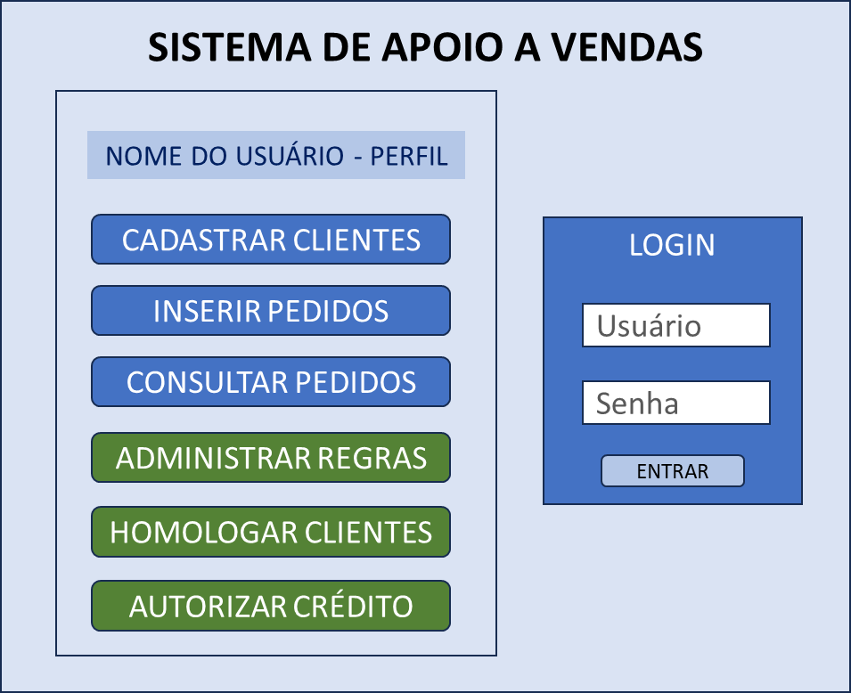
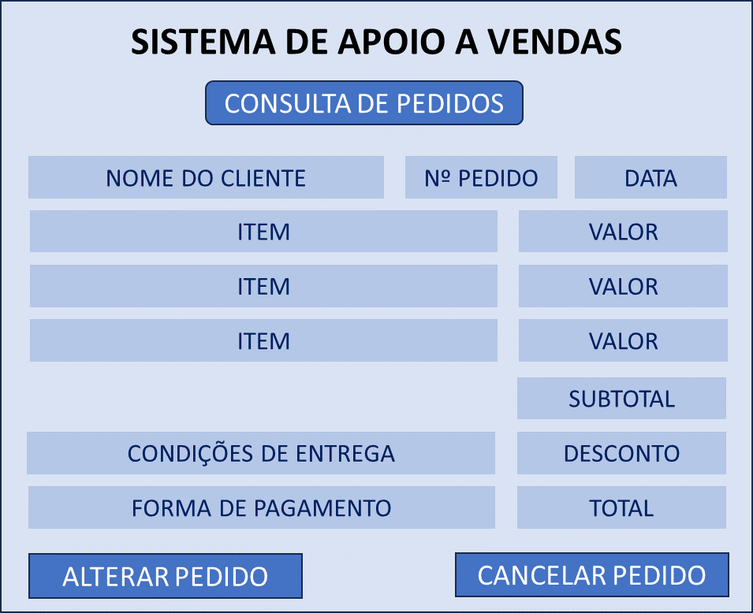
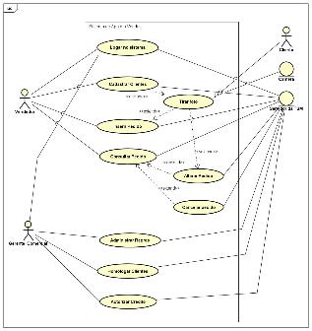
DESIGN DO SOFTWARE
Modelagem
Requisitos de Sistema

Slide 9
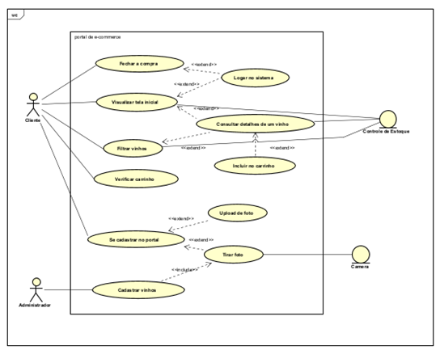
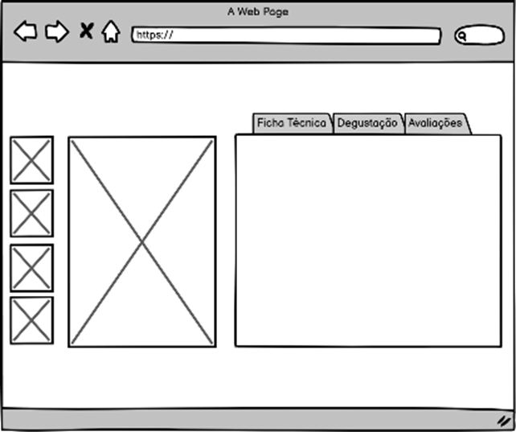
Desenhando o software a partir dos requisitos
Requisitos de Sistema
Backlog do Produto
(Histórias do Usuário)
Prototipagem
Modelagem

Slide 10
Arquitetura de referência para o challenge
Se faz necessário utilizar a Arquitetura de Solução desenvolvida pela equipe utilizando o TOGAF® de acordo com o tema do Challenge proposto pela empresa Care Plus.
Observar as camadas de Motivação, Negócio, Sistemas e Aplicações assim como a camada de Infraestrutura para elaborar os requisitos do produto/projeto.
A partir dos requisitos levantados e registrados construir as Histórias de Usuário que irão compor o Backlog do Produto a ser elaborado pelas equipes.
Outros modelos de ferramentas podem (e devem) ser utilizados no momento do mapeamento de requisitos e da elaboração das histórias de usuários (ex.: Mapa de Empatia, Quadro É-Não-É Faz-Não-Faz, Especificação Funcional, etc.).
Registrar as Histórias de Usuários por categorias (Épicos) agrupadas por assuntos relacionados ou outro critério de agrupamento.

Slide 11
CP II – Arquitetura de Solução
As equipes de Challenge deverão entregar até o dia
10/10/2025:
Desenho da arquitetura de solução no modelo TOGAF, com:
Detalhamento da Visão da Arquitetura (Camada de Motivação), e:
Detalhamento da Arquitetura de Negócio (Camada de Business)
Referente ao Challenge da Care Plus. Para tanto, utilizar o SW Archi® para desenho do diagrama, gerar um arquivo PDF de alta resolução e postar em ‘Trabalhos’ do Teams. APENAS UM componente da equipe deve postar o arquivo contemplando NOME e RM dos demais integrantes no CORPO DO TRABALHO.

Slide 12

Checkpoint III – Especificação de requisitos!!!
Com base no estudo sobre os requisitos a sala será dividida nos times de Challenge;
Cada equipe deverá desenvolver os requisitos tanto FUNCIONAIS, como NÃO FUNCIONAIS, de NEGÓCIO e TÉCNICOS que representem as necessidades de negócio mapeadas para o case escolhido da XP.
Explore com os membros do time o maior número possível de requisitos que puderem criar e/ou coletar, pois isso será de grande valia para a construção do Product Backlog num segundo momento.
Utilizem o modelo de referência disponibilizado pelo professor ao final da aula teórica. Data de entrega: 19 de Maio de 2025.
APENAS UM COMPONENTE faz a entrega em ‘Trabalhos’ no Teams.

Slide 13
Copyright © 2025 Prof. Paulo Sampaio
Todos direitos reservados. Reprodução ou divulgação total ou parcial deste documento é expressamente proíbido sem o consentimento formal, por escrito, do Professor (autor).

